Slide 1
프로그래밍 설계 방법론 프로젝트 리듬게임
!Deemo
팀 monorail
2018044457김재훈
2018045150 최성환

Slide 2
목차
구현된 기능 설명
코드 설명
예외처리 항목
역할 분담

Slide 3
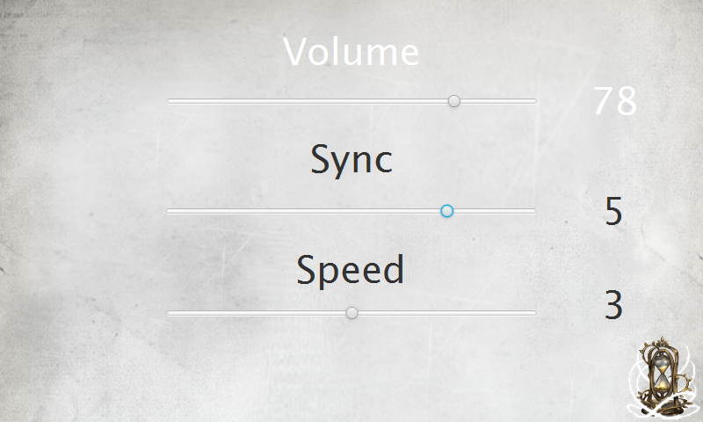
1. 구현된 기능
1)게임 내에서 중요하게 쓰이는 옵션값(볼륨, 싱크, 노트 스피드 등)을 자유로이 수정하고, 저장하는 기능

Slide 4
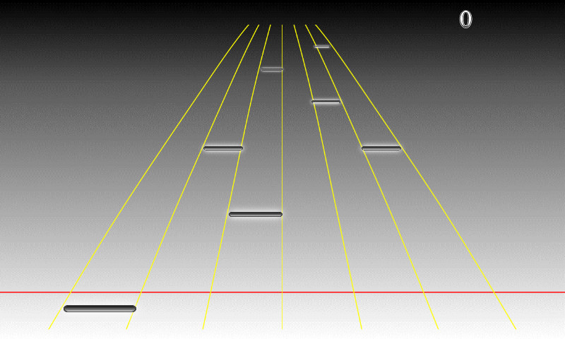
1. 구현된 기능
2) 노트가 일직선으로 내려오는 것이 아닌, 점점 커지며 입체적으로 다가오는 기능

Slide 5
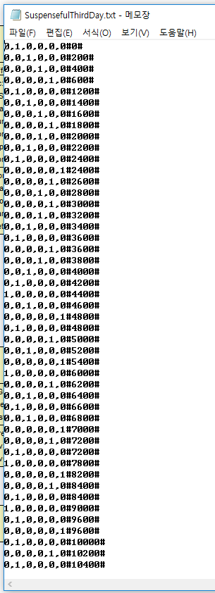
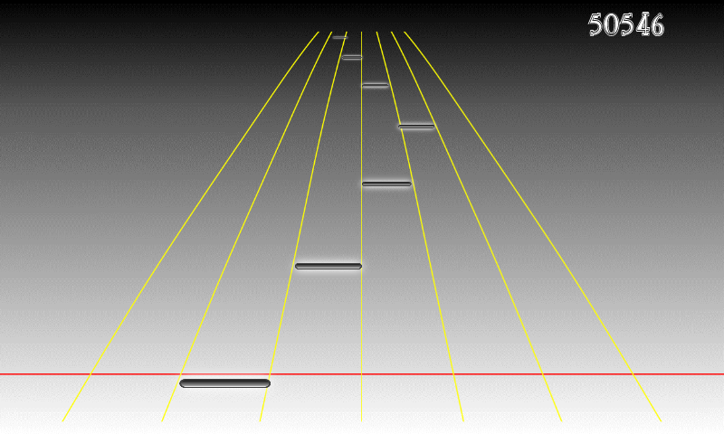
1. 구현된 기능
3) 지정된 형식의 노트파일을 읽어 그대로 화면에 출력해주는 기능

Slide 6

1. 구현된 기능
4) 판정에 따라 다른 색의 이펙트가 나오는 기능

Slide 7
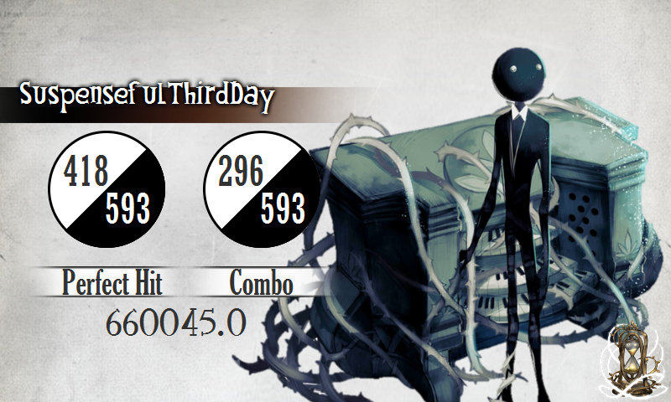
1. 구현된 기능
5) 판정과 콤보에 따른 점수 측정 및 최고점수 저장 기능

Slide 8
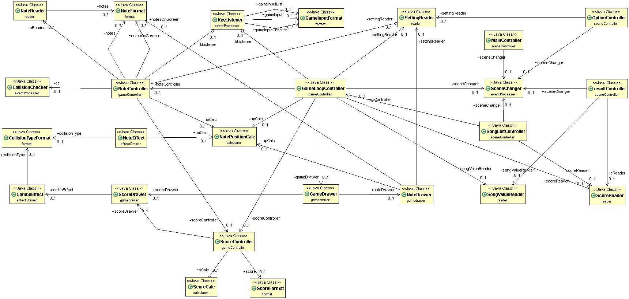
2. 코드 설명-클래스 구조도
1) 전체 클래스 구조도

Slide 9
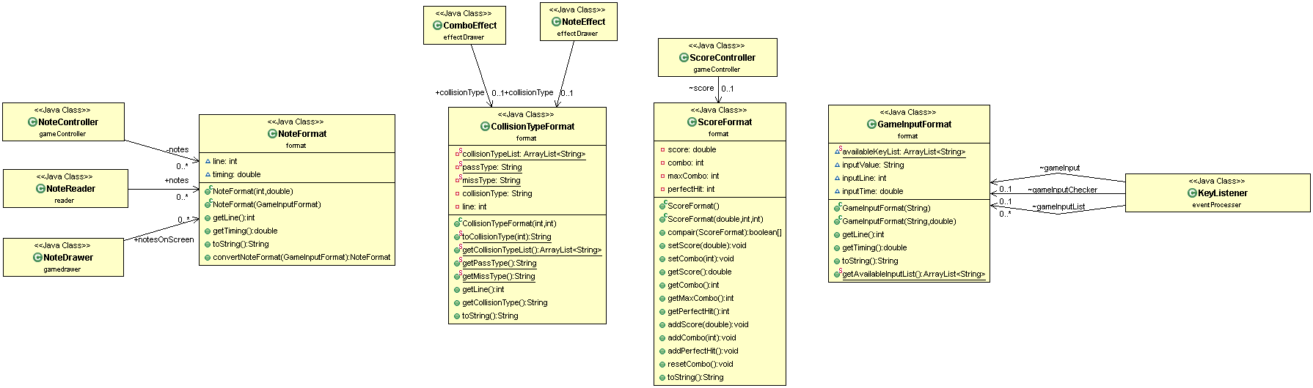
2. 코드설명-클래스 구조도
2) Model_formatPackage

Slide 10
2. 코드설명-클래스 명세표
2) Model_formatPackage
noteFormat.java : 노트의 형식이 지정된 클래스
line : 노트가 나타날 라인
timing : 노트의 판정 시간
collisionTypeFormat.java : 노트의 판정 타입 형식이 지정된 클래스
collisionTypeList : 노트의 판정 타입들이 저장된 리스트
collisionType : 확인중인 노트의 판정 타입
line : 확인중인 노트가 나타난 라인
scoreFormat.java : 점수 정보를 가지는 클래스
score : 점수
combo : 콤보
maxCombo : 최대 콤보
perfectHit : perfect 판정을 받은 노트의 수
gameInputFormat.java : 입력받은 키에 매칭되는 라인과 입력 타이밍을 가지는 클래스
availableKeyList : 게임 노트에 매핑되는 키값 리스트
line : 입력받은 키에 매핑되는 라인
timing : 키 입력이 들어온 시간

Slide 11
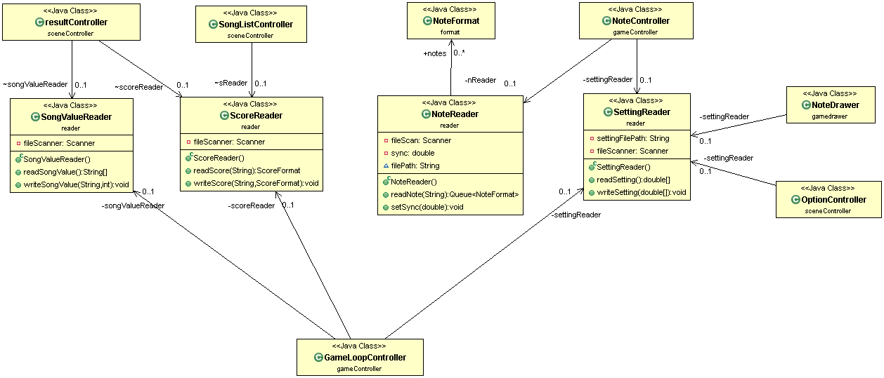
2. 클래스 구조도
3) Model_readerPackage

Slide 12
2. 클래스 구조도
1. 전체 클래스 구조도

Slide 13
2. 클래스 구조도
1. 전체 클래스 구조도

Slide 14
2. 클래스 구조도
1. 전체 클래스 구조도

Slide 15
2. 클래스 구조도
1. 전체 클래스 구조도

Slide 16
2. 클래스 구조도
1. 전체 클래스 구조도

Slide 17
2. 클래스 구조도
1. 전체 클래스 구조도

Slide 18
2. 클래스 구조도
1. 전체 클래스 구조도

Slide 19
2. 클래스 구조도
1. 전체 클래스 구조도

